Slide 1
Борис Пастернак

Slide 2
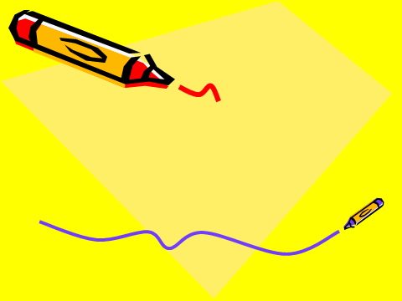
Будущий поэт родился в Москве в творческой еврейской семье. Родители Пастернака, отец — художник, академик Петербургской Академии художеств Леонид Осипович (Исаак Иосифович) Пастернак и мать — пианистка Розалия Исидоровна Пастернак (урождённая Кауфман, 1868—1939), переехали в Москву из Одессы в 1889 году, за год до его рождения.

Slide 3
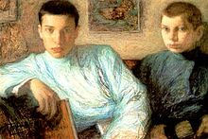
Борис (слева) и Александр Пастернак (справа). Портрет работы отца, Леонида Осиповича.

Slide 4
После поездки в Марбург Пастернак отказался от того, чтобы в дальнейшем сосредоточиться на философских занятиях. В это же время он начинает входить в круги московских литераторов. Он участвовал во встречах кружка символистского издательства «Мусагет», затем в литературно-артистическом кружке Юлиана Анисимоваи Веры Станевич, из которого выросла недолговечная постсимволистская группа «Лирика». С 1914 года Пастернак примыкал к содружеству футуристов «Центрифуга» (куда также входили другие бывшие участники «Лирики» — Николай Асеев и Сергей Бобров). В этом же году близко знакомится с другим футуристом — Владимиром Маяковским, чья личность и творчество оказали на него определённое влияние. Позже, в 1920-е годы, Пастернак поддерживал связи с группой Маяковского «ЛЕФ», но в целом после революции занимал независимую позицию, не входя ни в какие объединения.

Slide 5
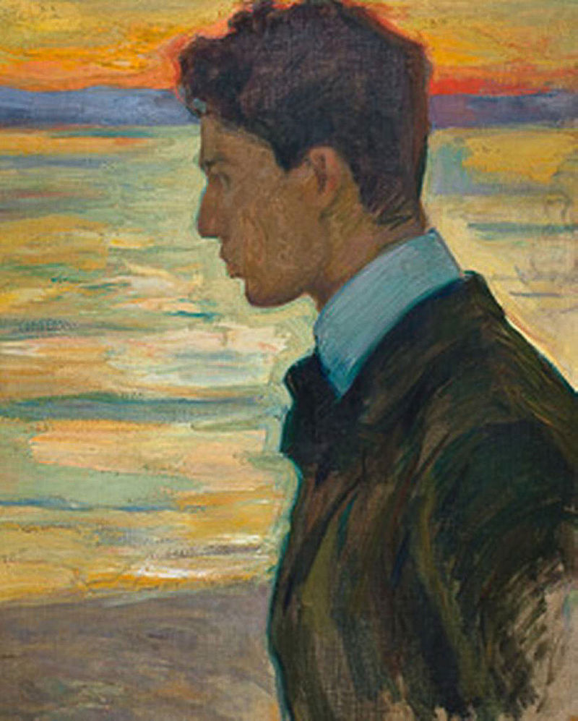
Борис Пастернак в 1910 году на картине Леонида Пастернака

Slide 6
Первые стихи Пастернака были опубликованы в 1913 году

